Slide 1
MUNI
SCI
Hodnocení vodnosti hydrologických let
Z0059 Hydrologie – Cvičení 5
Brno
Podzim 2022
Simona Koreňová; 474426
474426@muni.cz

Slide 2
Hodnocení vodnosti
Roční průtok Qr – aritmetický průměr měsíčních průtoků
Dlhoroční průměrný průtok Qa - aritmetický průměr ročních průtoků za dlouhé období
míra vodnosti toku $\frac{roční průtoky Qr}{dlhoroční průměrný průtok Qa}$
pravděpodobnost překročení; doba opakování
grafická metoda – vynesení ročních průtoků seřazených sestupně do souřadnicové soustavy, které se vyrovnají plynulou křivkou
početně-grafická metoda – určení procenta pravděpodobnosti překročení ročních průtoků seřazených sestupně, podle matematického vzorce

Slide 3
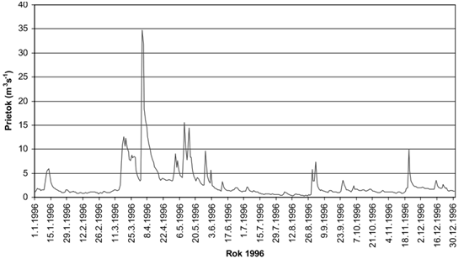
Hodnocení vodnosti
čára průtoků – hydrogram
čára překročení – M-denní průtoky
Směrodajná odchylka
s_{x} = $\frac{1}{n}$ . $\sum{(xi − }$x̄)
Decilová odchylka
D = $\frac{\left(Q30−Q60\right)+\left(Q60−Q90\right)+.. .+(Q300−Q330)}{10}$ = $\frac{(Q30−Q330)}{10}$
Variační koeficient
C_{v} = $\frac{Sx}{Qa}$

Slide 4
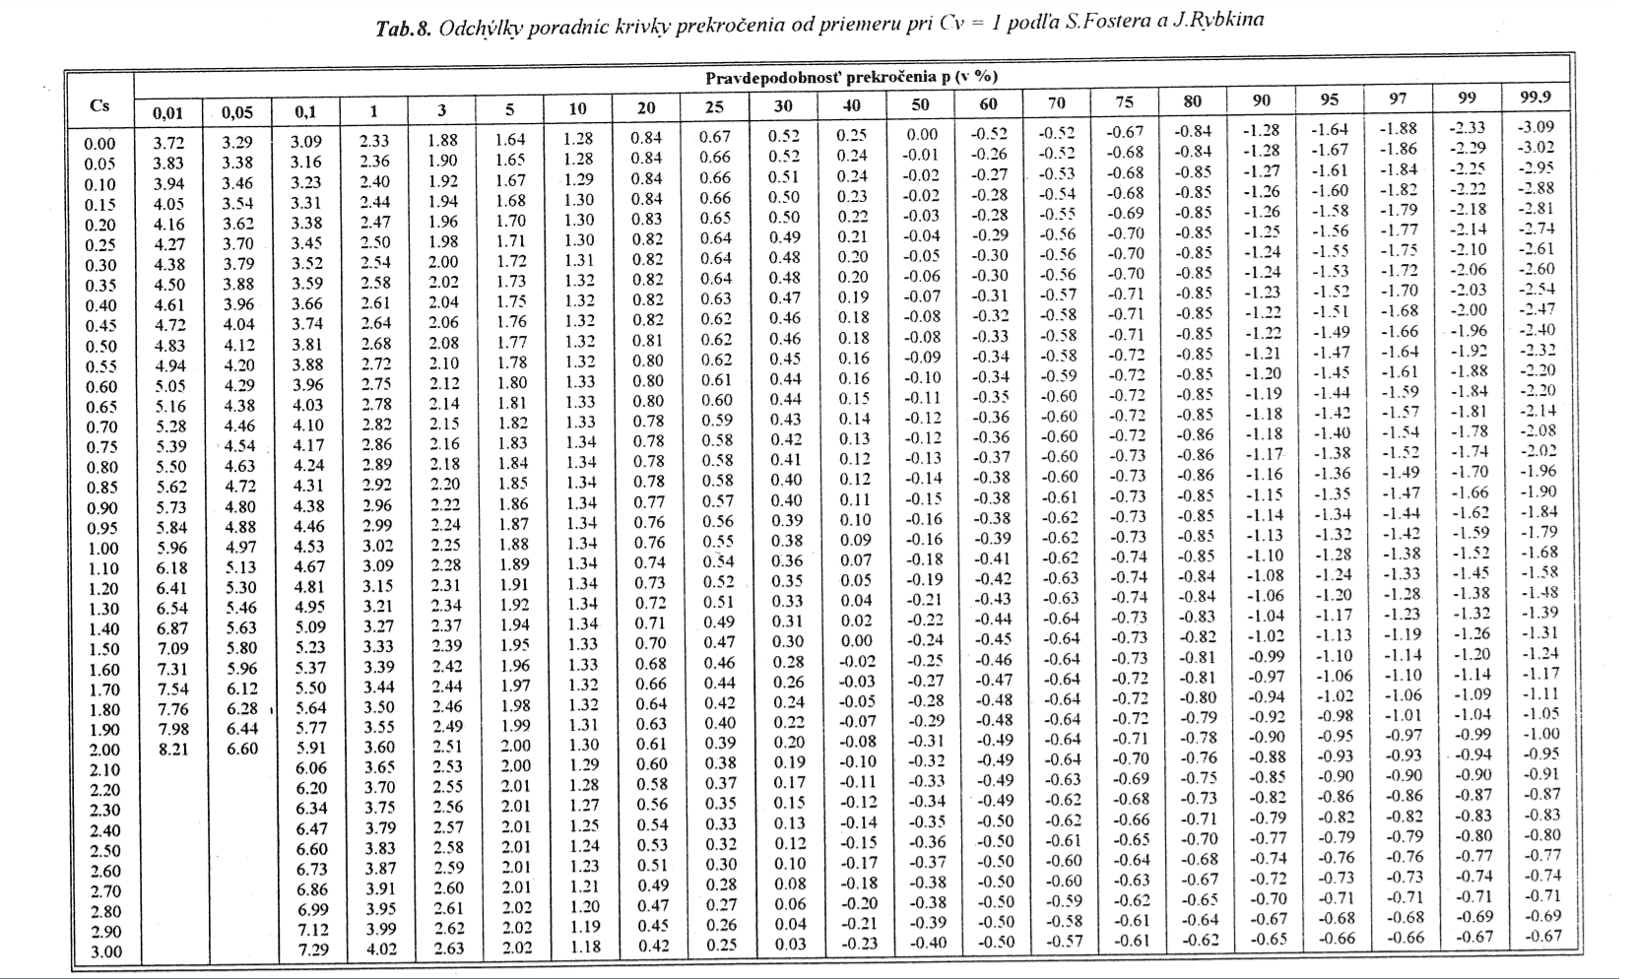
Hodnocení vodnosti
teoretická křivka pravděpodobnosti překročení: Pearsonova křivka III. typu
průměrný dlouhodobý průtok Q_{a}
variační koeficient C_{v}
koeficient asymetrie C_{s}
konstrukce pomocí Foster-Rybkinových tabulek
odchylky poradnic (k) křivky překročení od průměru

Slide 5
Hodnocení vodnosti Zadání cvičení č. 5
ZADÁNÍ:
Sestrojte teoretickou a empirickou křivku pravděpodobnosti překročení průměrných ročních průtoků a definujte míru vodnosti jednotlivých let.
ZDROJE:
Excel s hodnotami ročních průtoků (Studijní materiály v ISu )
Foster-Rybkinovy tabulky (Studijní materiály v ISu )
VÝSTUPY:
tabulka průměrných ročných průtoků (Qi) a jejich pořadí (m) s hodnotami pravděpodobnosti překročení (p), hodnotami odchylek poradnic (k) a vypočítaného teoretického průtoku (Q)
uvedení všech použitých vzorců, získaných hodnot (Qa, Cv, Cs) a hraničních hodnot pravděpodobnosti
graf empirické a teoretické křivky pravděpodobnosti překročení
tabulka hraničních hodnot intervalů průtoků ke zjištění vodnosti let
tabulka míry vodnosti jednotlivých hydrologických let
ZÁVĚR
Cvičení 5 odevzdat do příslušné odevzdávárny do 10:00 9.11.2022

Slide 6
Postup
Grafická metoda
os x – hodnoty pravděpodobnosti p
Čegodajevova rovnice
osa y – sestupně (↓) seřazené hodnoty Q_{i}
↓ ↑ ↓
p [%] = $\frac{m − 0,3}{n + 0,4}$ . 100
m – pořadové číslo prvku (1 – největší)
n – celkový počet prvků (let)
rok | pořadí | Q [m³.s⁻¹] | p [%]
1941 | 1 | 7.52 | 2.3
1931 | 2 | 6.12 | 5.59
1957 | 3 | 6.07 | 8.88
1958 | 4 | 5.97 | 12.17
1938 | 5 | 5.92 | 15.46

Slide 7
Postup
Pearsonova křivka III. typu, asymetrické binomické rozdělení
osa x – hodnoty p [%]
osa y – hodnoty teoretického průtoku Q_{p}
C_{s} > 2C_{v}
C_{s} > 3C_{v} – velká asymetrie; logaritmicko-normální rozdělení
C_{v} =$\sqrt{\frac{\sum{\left(\frac{Qi}{Qa}−1\right)2}}{n}}$
C_{s} = $\frac{\sum{\left(\frac{Qi}{Qa}−1\right)3}}{\left(n−1\right).Cv3}$
Q_{a} – průměr průměrných ročných průtoků [m³.s⁻¹]
C_{v} – variační koeficient
C_{s} – koeficient asymetrie
n – počet let ve zkoumaném období

Slide 8
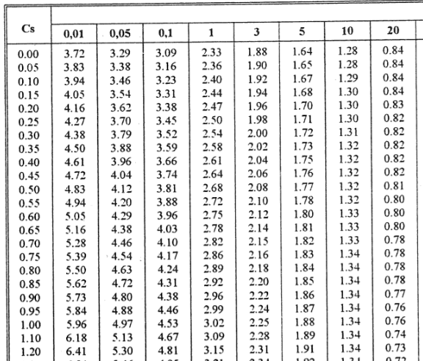
Postup
p = 12,171
Foster-Rybkinovy tabulky
hledá se hodnota k pro p = 12,171
C_{s} = 1,01
k = $\frac{12,171 . \left(0,76 −1,34\right) + 1,34 . 20 − 0,76 . 10}{(20 − 10)}$
k počítat pro každý rok (zůstává hodnota C_{s}, mění se hodnota p)
20 d
c 10
$$\frac{(k −b)}{(p −d)}=\frac{(k −a)}{(p −c)}$$
↓
k = $\frac{p.\left(b−a\right)+a.d −b.c}{(d−c)}$
a 1.34
0.76 b

Slide 9
Postup
Pearsonova křivka III. typu, asymetrické binomické rozdělení
osa x – hodnoty p [%]
osa y – hodnoty teoretického průtoku Q_{p}
C_{s} > 2C_{v}
C_{s} > 3C_{v} – velká asymetrie; logaritmicko-normální rozdělení
teoretický průtok Q_{p}
Q_{p} = Q_{a} . (k . C_{v} + 1)
C_{v} =$\sqrt{\frac{\sum{\left(\frac{Qi}{Qa}−1\right)2}}{n}}$
C_{s} = $\frac{\sum{\left(\frac{Qi}{Qa}−1\right)3}}{\left(n−1\right).Cv3}$
Q_{a} – průměr průměrných ročných průtoků [m³.s⁻¹]
C_{v} – variační koeficient
C_{s} – koeficient asymetrie
n – počet let ve zkoumaném období

Slide 10
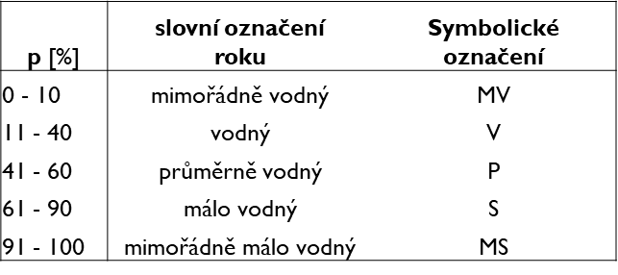
Postup
výpočet teoretických průtoků pro hraniční pravděpodobnosti překročení (10, 40, 60, 90 %)
klasifikace vodnosti v závislosti na její příslušnosti do daného intervalu pravděpodobnosti
p [%] hraničních intervalů → výpočet hraničních teoretických průtoků (např. pro p = 10 %: c = 10, d = 20) → zařazení roku do kategorie vodnosti podle toho, do kterého intervalu spadá jeho empirický průtok

Slide 11
Výsledky
tabulka průtoků a pravděpodobnosti
rok | Q_{i} [m³.s⁻¹] | pořadí | p [%] | k | teoretický Q [m3.s-1]
1941 | 8,69 | 1 | 2,303 | 2,518 | 8,489
1939 | 7,31 | 2 | 5,592 | 1,816 | 7,181
1940 | 7,29 | 3 | 8,882 | 1,461 | 6,520
tabulka intervalů Q k zjištění vodnosti
interval Q_{i} [m³.s⁻¹] | stupeň vodnosti | značka
> 6,30 | mimořádně vodný | MV
6,29 - 3,97 | vodný | V
graf empirické a teoretické křivky
tabulka vodnosti let
Rok | Q_{i} [m³.s⁻¹] | míra vodnosti
1931 | 5,8 | V
1932 | 2,74 | S
1933 | 1,79 | S

